Slide 1
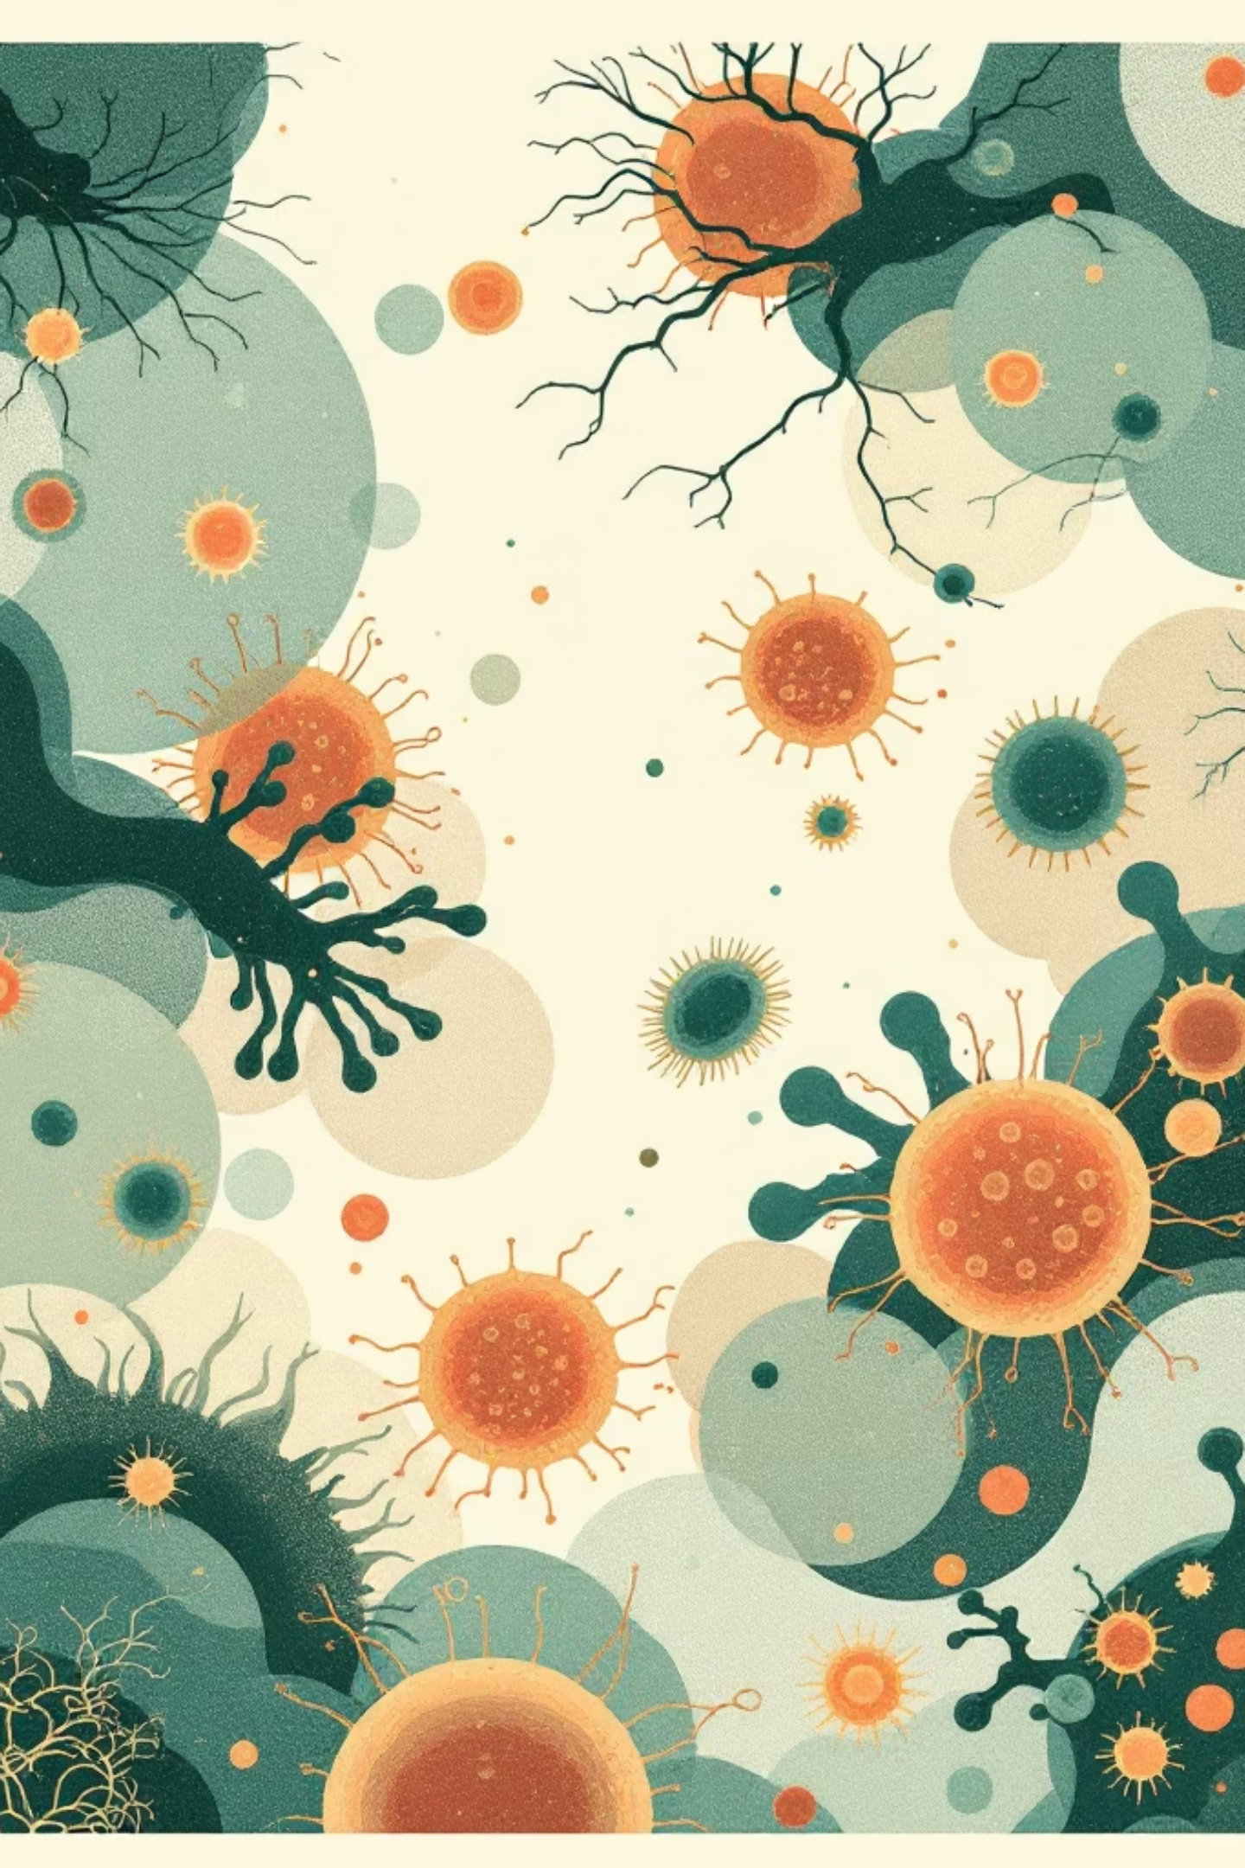
El Fascinante Mundo de las Células Procariotas
Organismos unicelulares que forman la base de la vida en nuestro planeta

Slide 2

¿Qué es una Célula Procariota?
Unicelulares
Sin núcleo
Organismos con una sola célula
ADN circular libre en citoplasma
Sin orgánulos
Adaptables
Sin membranas internas
Estructura simple pero versátil

Slide 3
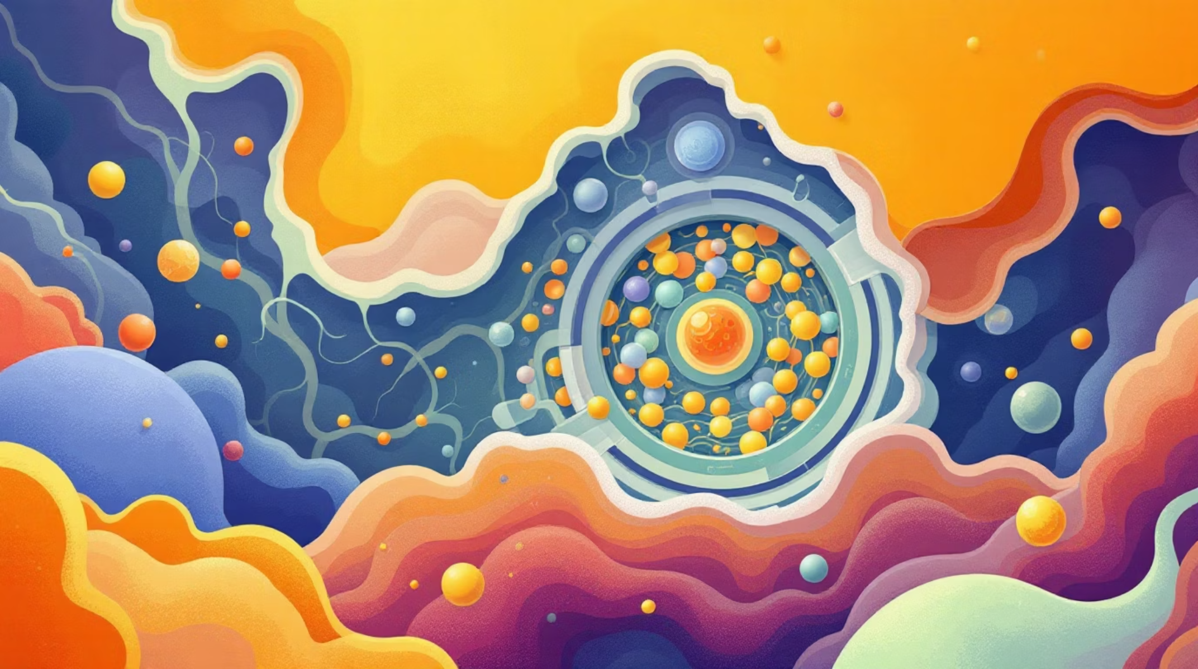
Características Clave de las Procariotas
Pared celular
Soporte y protección mediante peptidoglicano
Membrana plasmática
Regula el paso de sustancias
Citoplasma
Ribosomas y material genético
Flagelos y Pili
Movilidad y transferencia genética

Slide 4
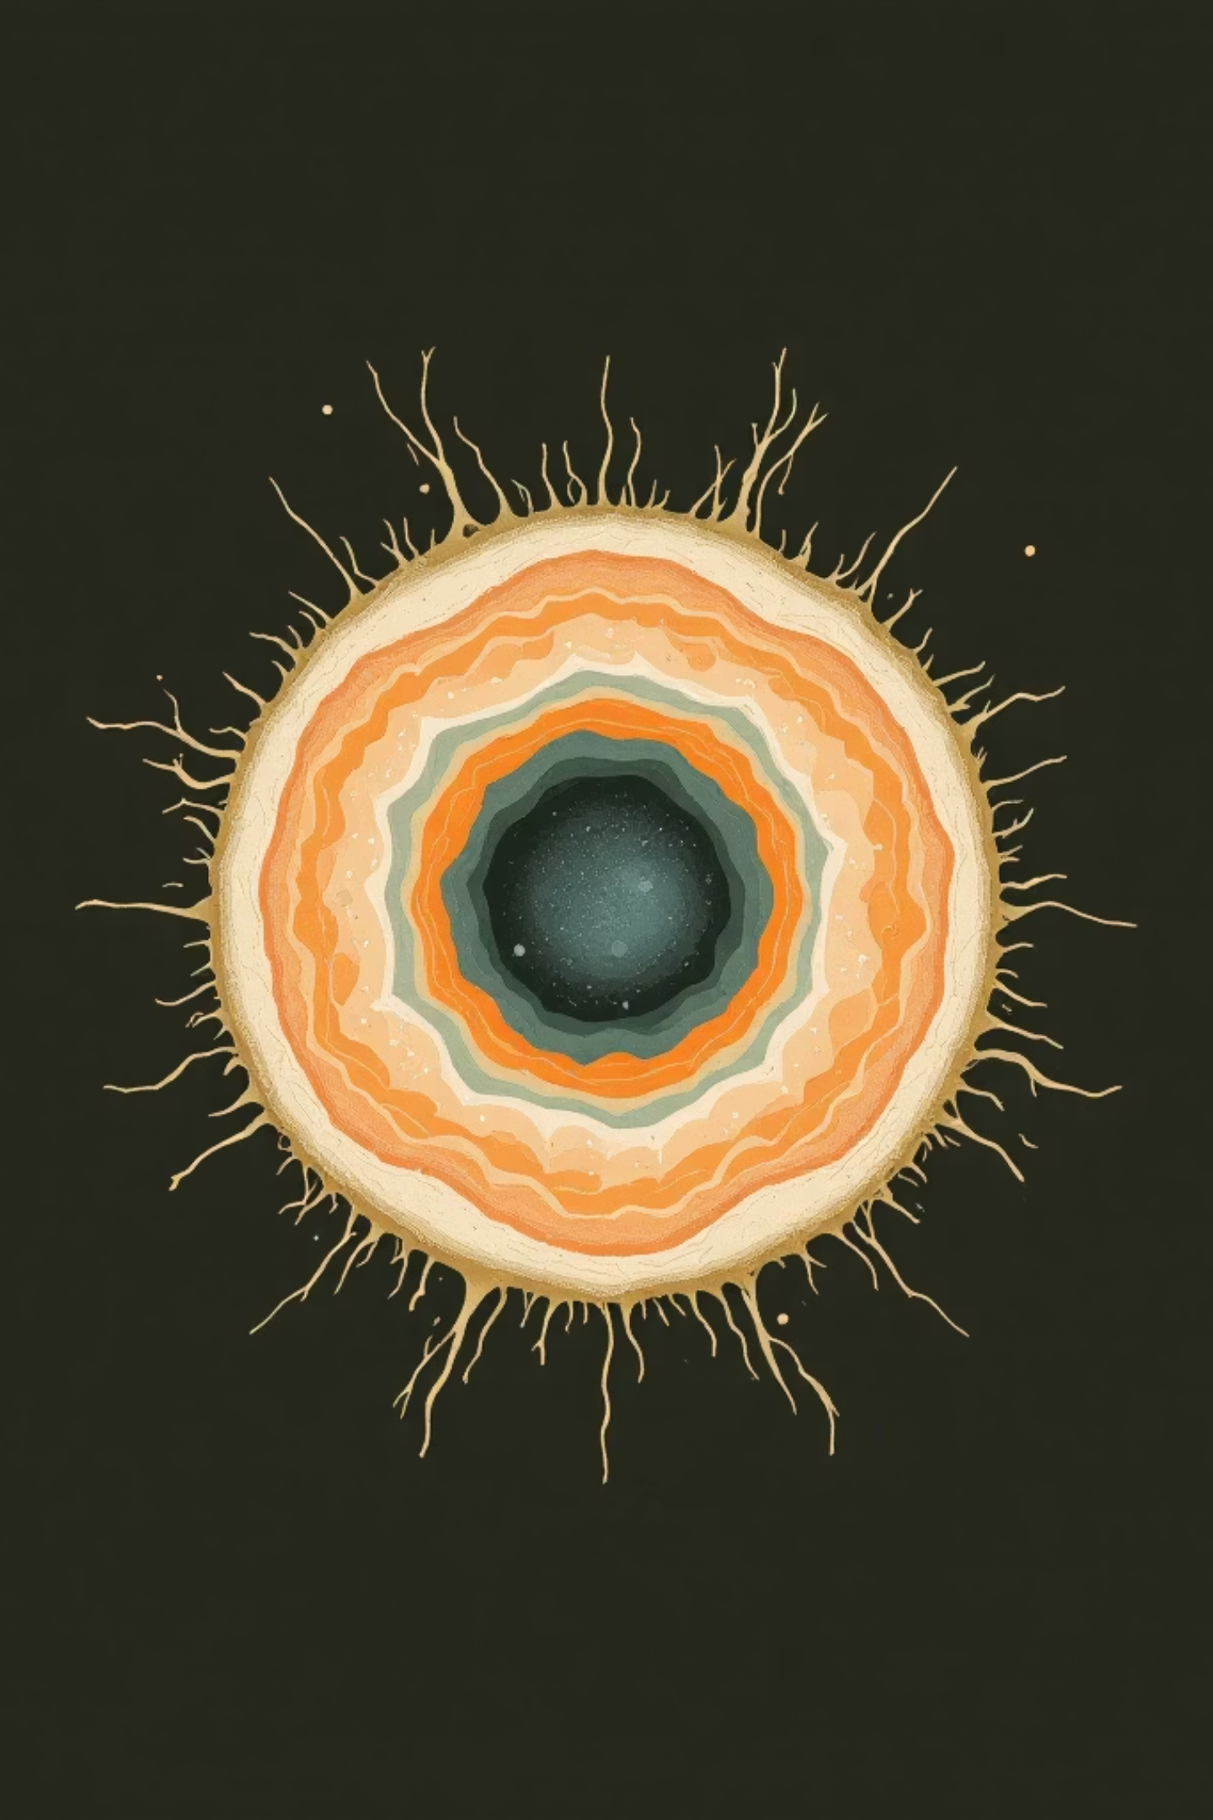
Estructura de la Célula Procariota
01
Nucleoide
ADN circular libre
02
Ribosomas
Síntesis de proteínas
03
Pared celular
Protección estructural
04
Membrana
Barrera selectiva

Slide 5
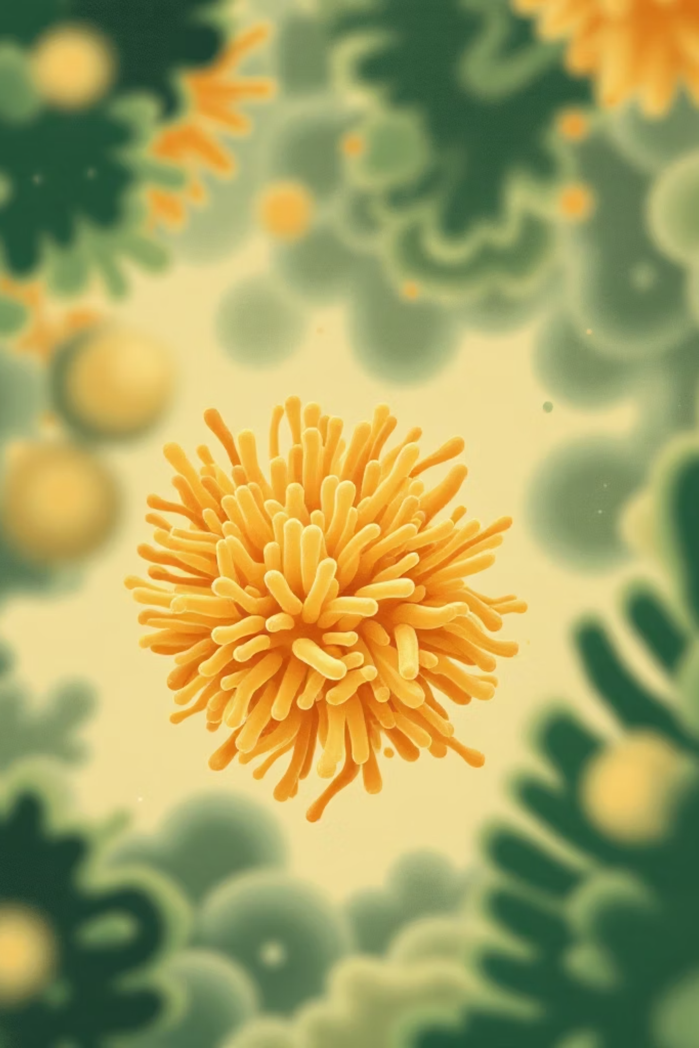
Un Ejemplo Extremo: Thermus aquaticus
1
1969
Descubierta por Thomas D. Brock
2
Yellowstone
Fuentes termales de EE.UU.
3
Extremófila
50-80°C temperatura óptima
Características: Gram-negativa, aerobia, heterótrofa

Slide 6
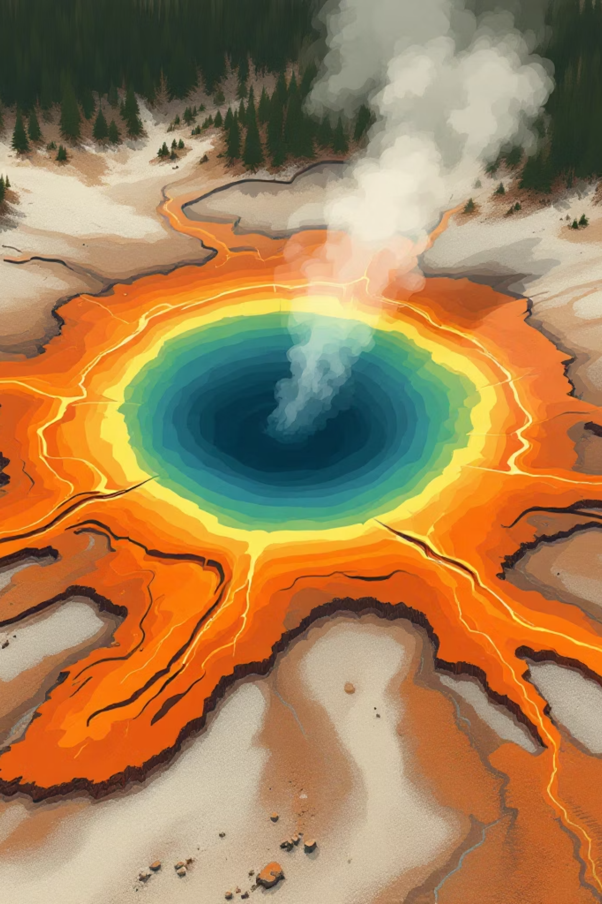
Hábitat de Thermus aquaticus
Fuentes termales de Yellowstone: colores vibrantes por extremófilos

Slide 7
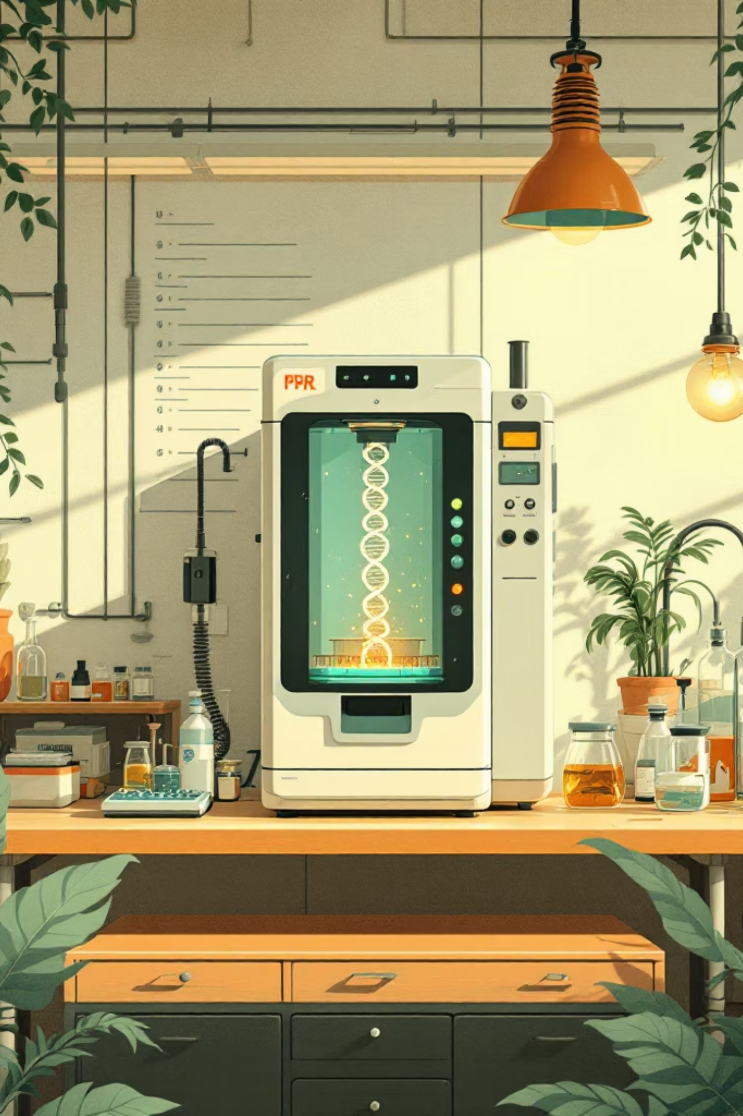



La Enzima Estrella: ADN Polimerasa Taq
Resistente al calor
Estabiliza en altas temperaturas
PCR
Amplifica secuencias de ADN
Revolución
Biología molecular y diagnósticos

Slide 8
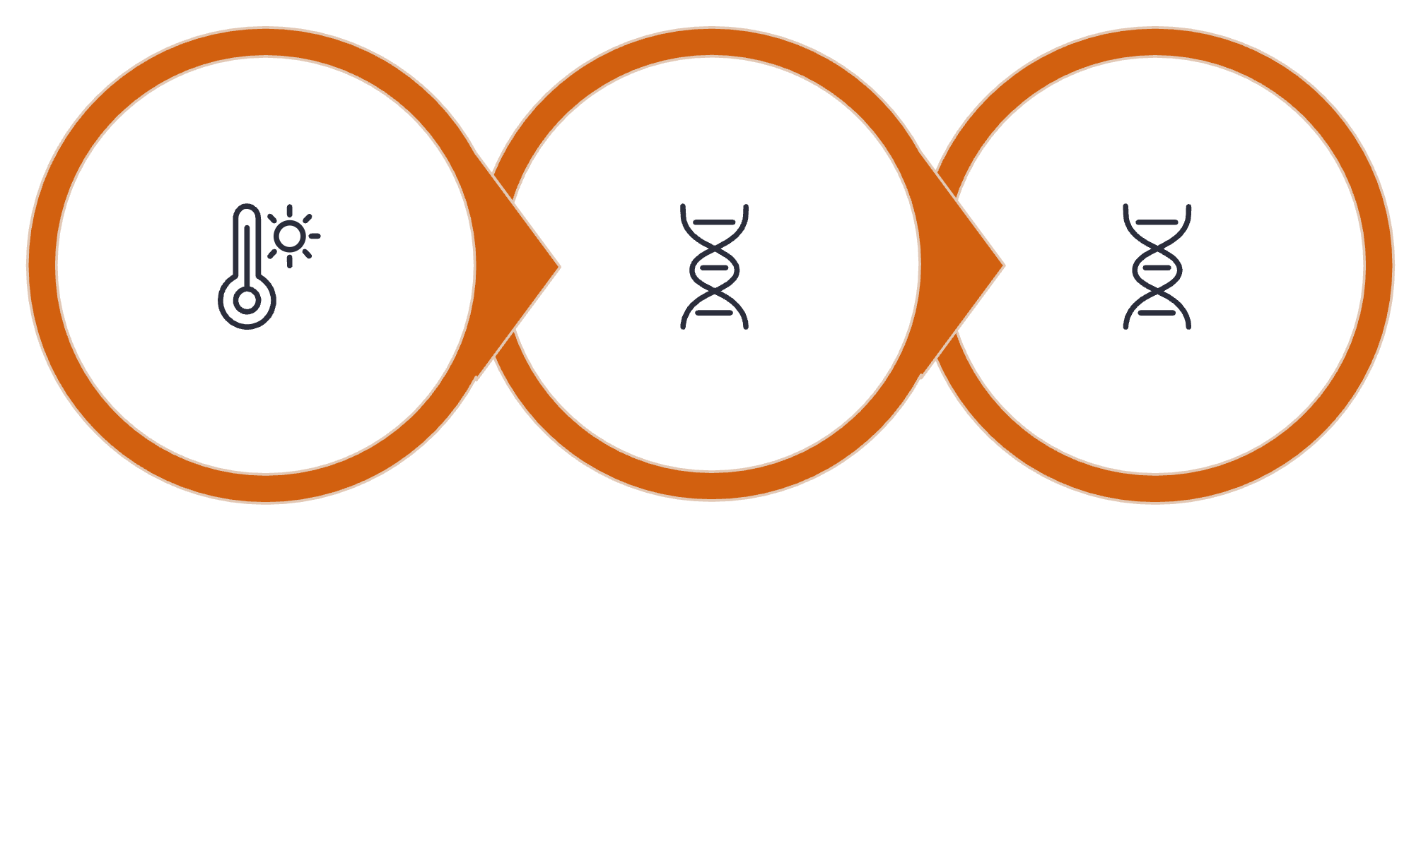
Proceso de PCR
Desnaturalizar
Anelar
Extender
La Taq polimerasa permite amplificar millones de veces el ADN en pocas horas

Slide 9
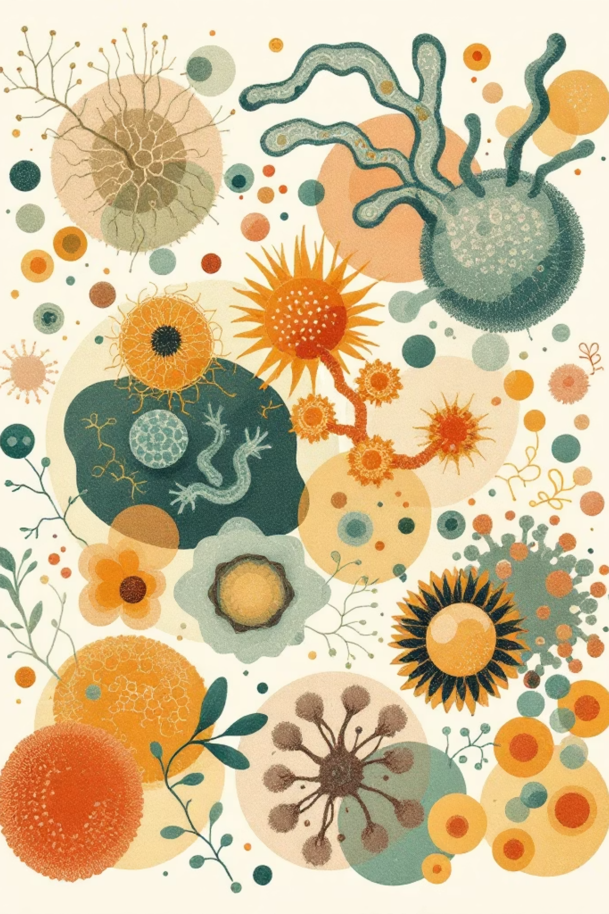
Otras Células Procariotas: Diversidad y Adaptación
Bacterias
Arqueas
Escherichia coli (patógena y simbionte)
Bacillus (resistentes)
Lactobacillus (fermentación)
Metanógenas (sin oxígeno)
Halófilas (alta salinidad)
Termófilas (altas temperaturas)

Slide 10
Conclusión: Pequeñas Gigantes de la Vida
Fundamentales
Adaptables
Biotecnología
Base de la vida terrestre
Superviven en nichos extremos
Herramientas como Taq polimerasa
Las células procariotas, a pesar de su simplicidad estructural, demuestran inmenso valor para la ciencia y la vida

